Slide 1
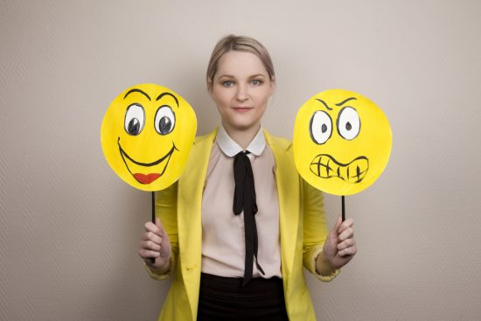
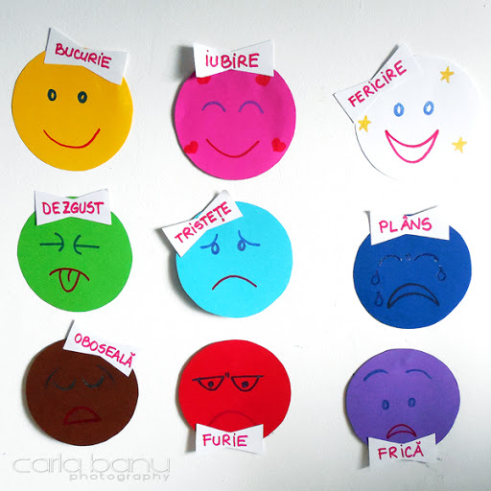
Emoţii pozitive şi negative
ACTIVITATE DIDACTICĂ
CLASA PREGĂTITOARE B
Prof. înv. primar Teşulă Corina

Slide 2
Cum te simţi când mergi pe stradă Cu părinţii tăi de mână
Şi mănânci o îngheţată
Cu căpşuni sau ciocolată? (Bucuros)
Cum te simti?
Cum se simte o fetiţă
Când stă singură-ntr-un colţ
Şi priveşte cum se joacă
Fără ea copiii toţi? (Tristă)
Cum te simţi când lângă tine
A venit un câine mare
Care îşi arată colţii
Şi te latră tare, tare ? (Speriat)
Cum te simţi când doamna pune
Lângă tine pe o masă
O cutie cu surprize
Să le descoperi în clasă (Curios)

Slide 3
Familiarizarea cu emoţiile de baza:
FERICIREA
TRISTEŢEA
TEAMA
FURIA
SURPRINDEREA/UIMIREA
Diferenţierea emoţiilor pozitive de cele negative prin raportarea la situaţii concrete din viaţă pe baza conversaţiei euristice.

Slide 4
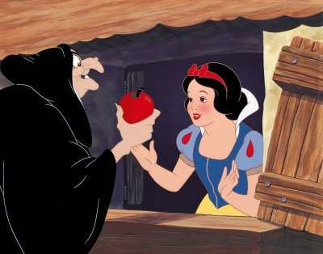
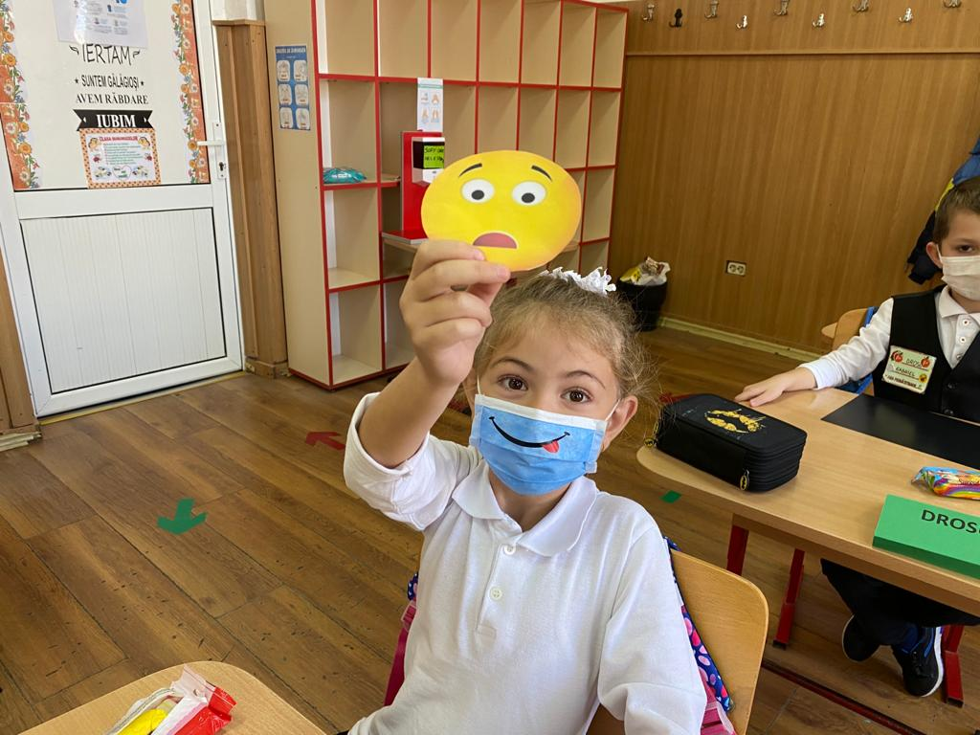
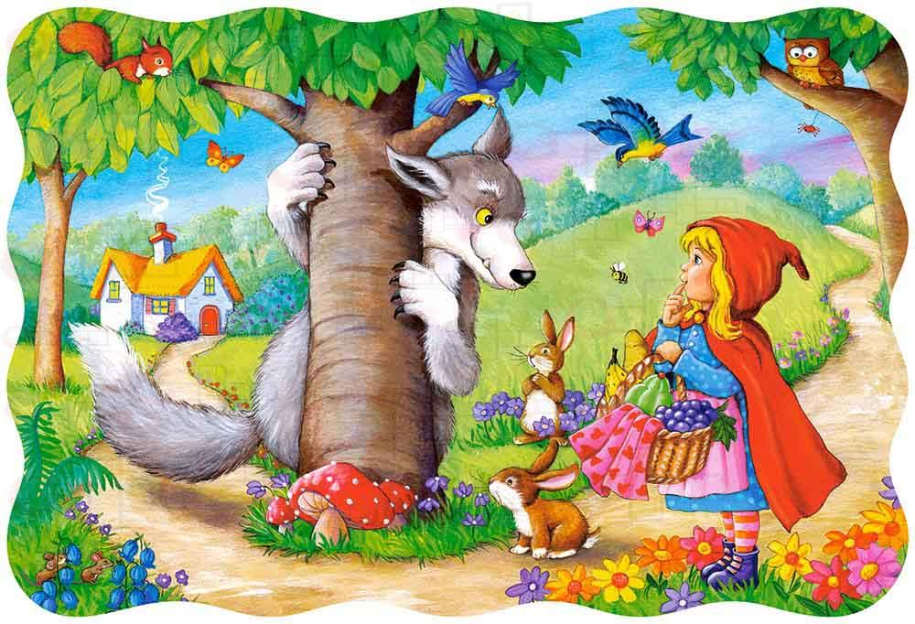
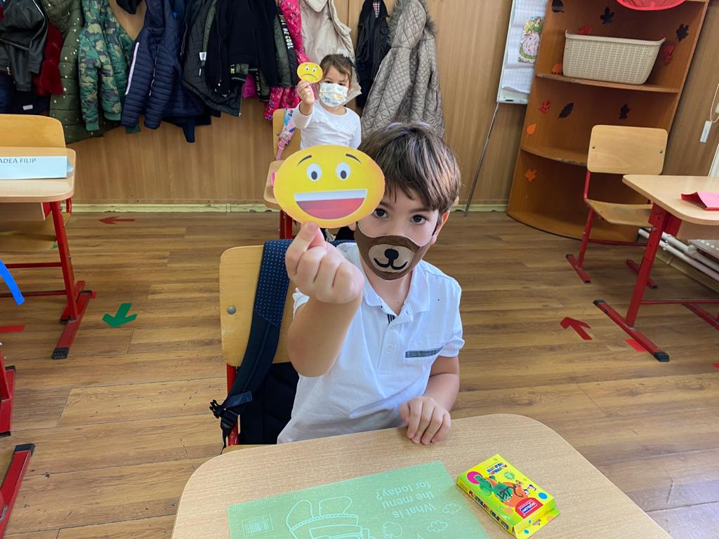
Asocierea emoţiilor cu întâmplări din poveştile literaturii pentru copii

Slide 5
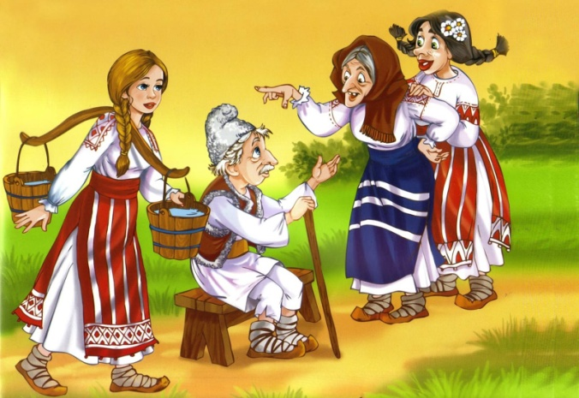
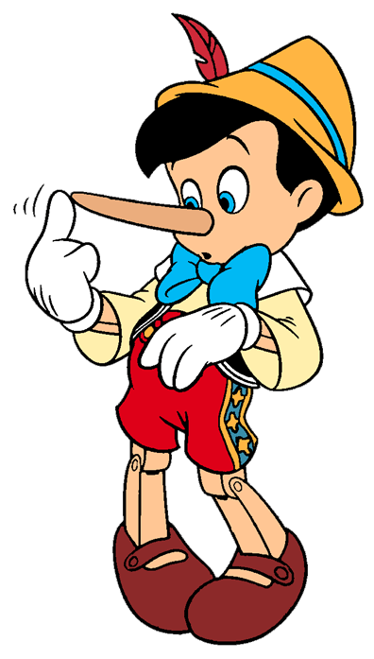
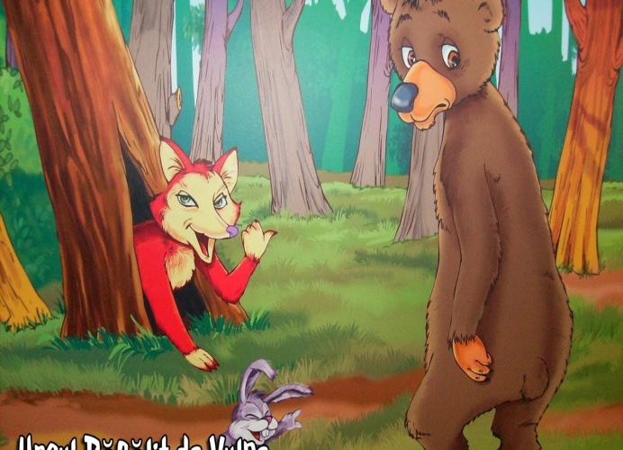
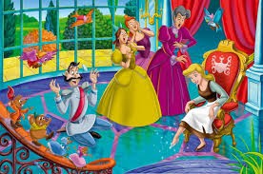
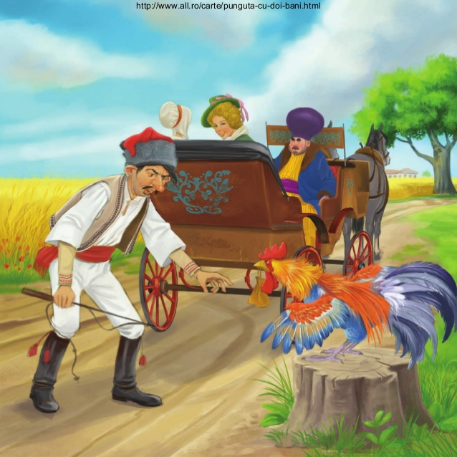

Slide 6
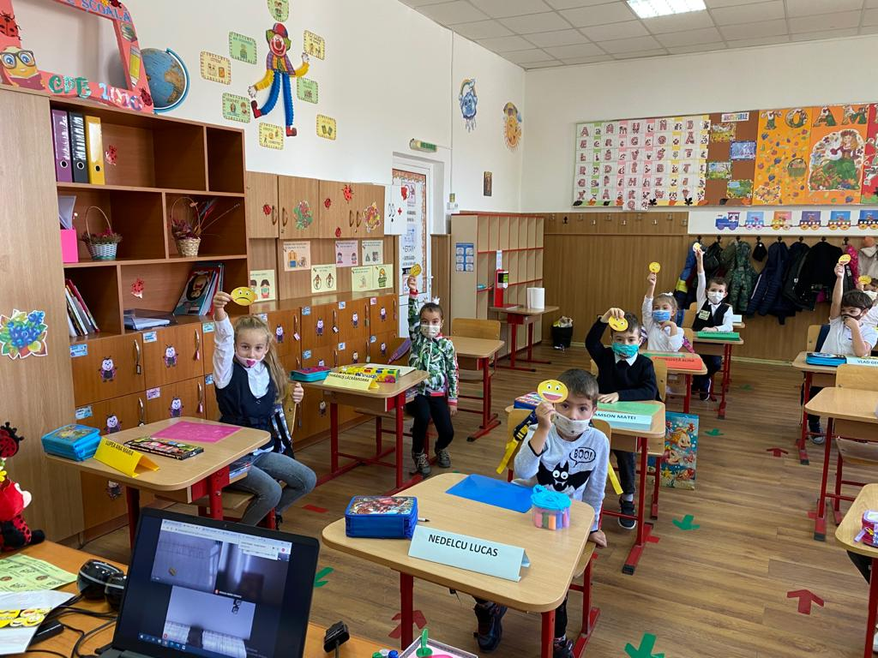
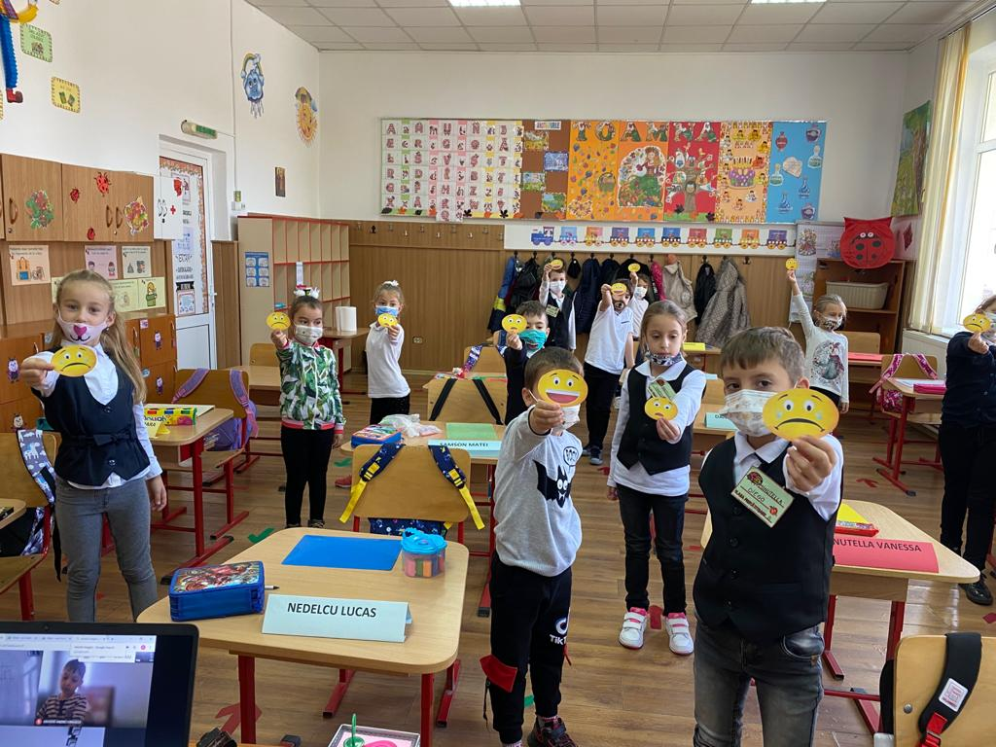
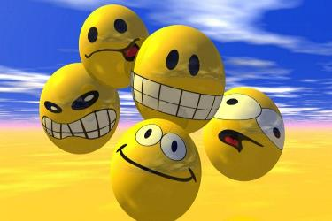

Slide 7
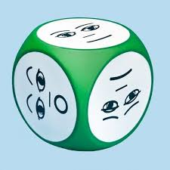
Metoda cubului
Joc de rol
Mimează
Explică
Modelează
Povesteşte
Descrie

Slide 8
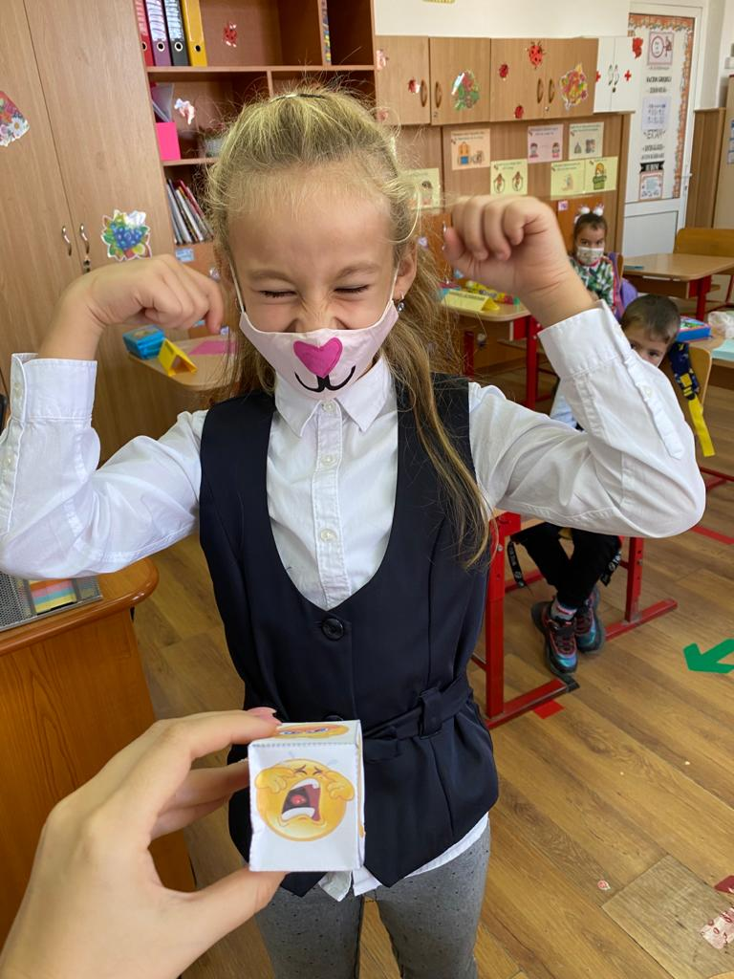
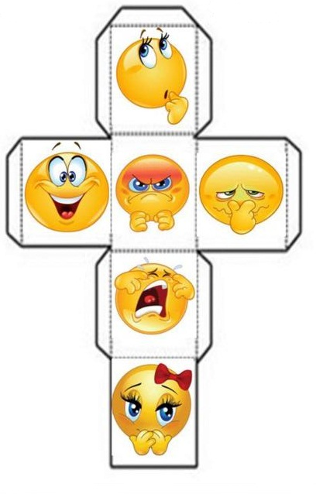
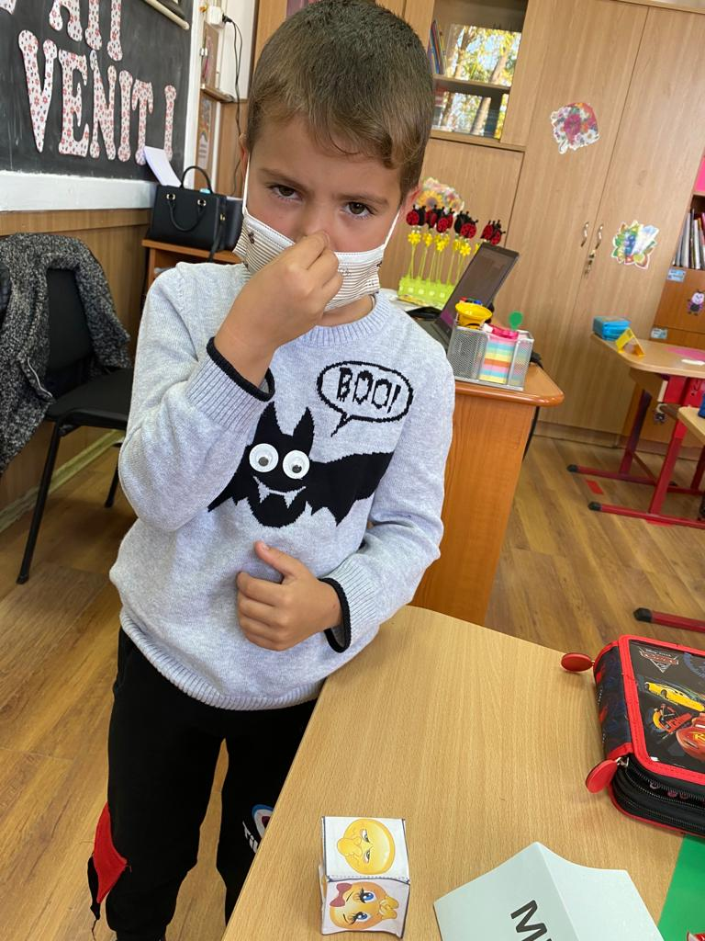

Slide 9
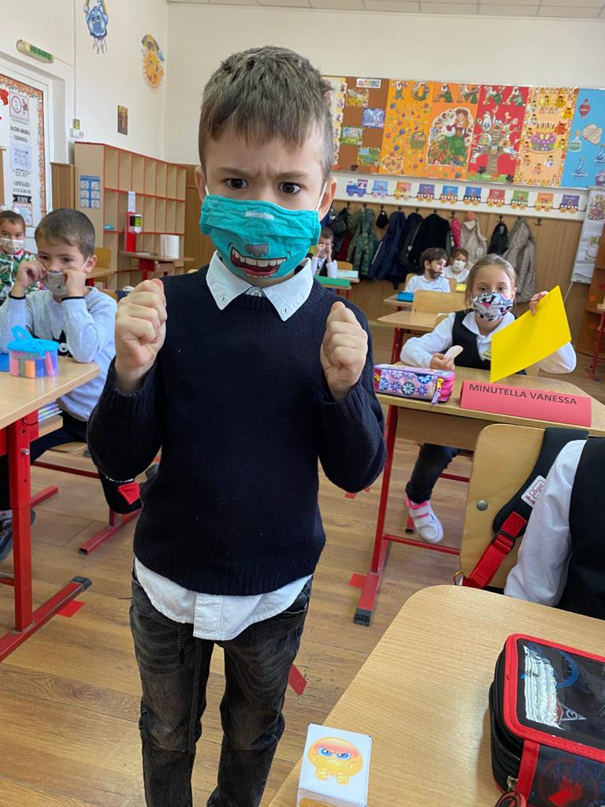
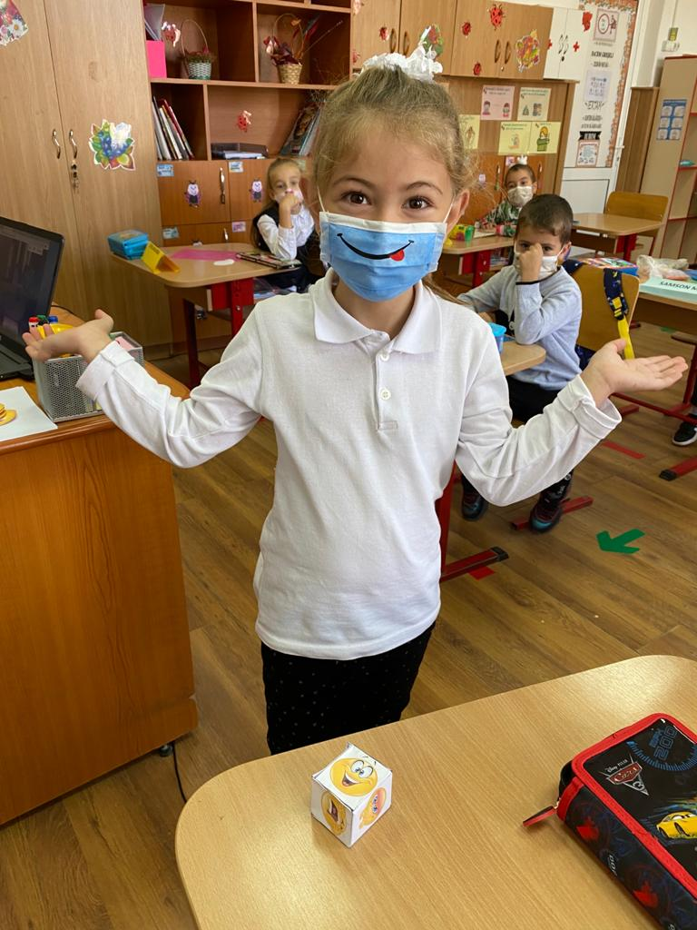

Slide 10
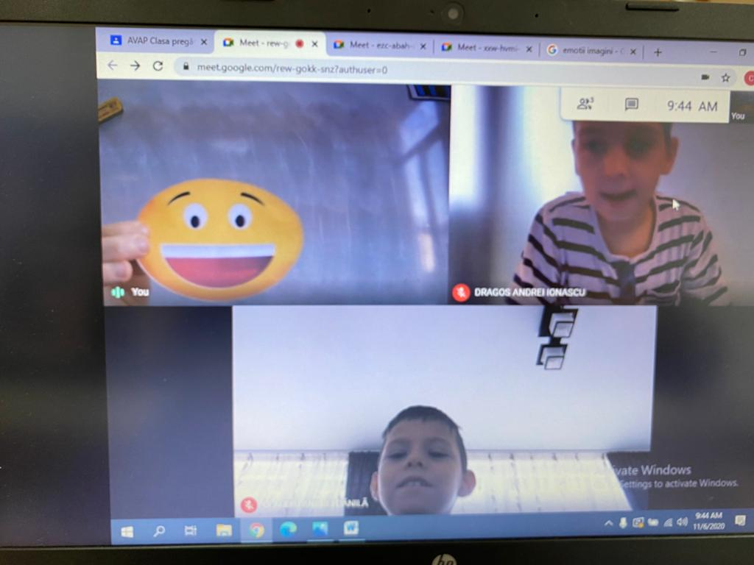
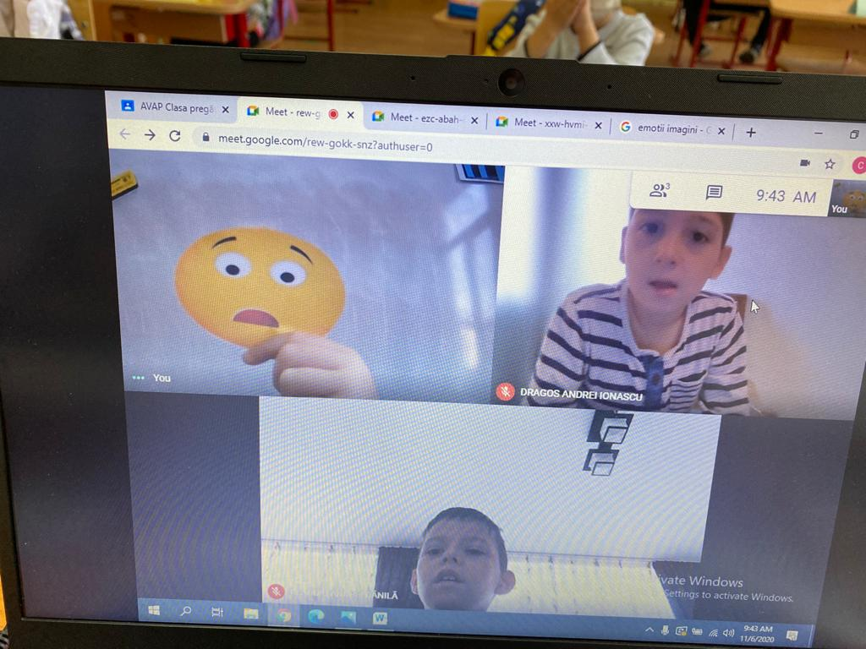

Slide 11
N
Noi le-am modelat cu plastilină...

Slide 12
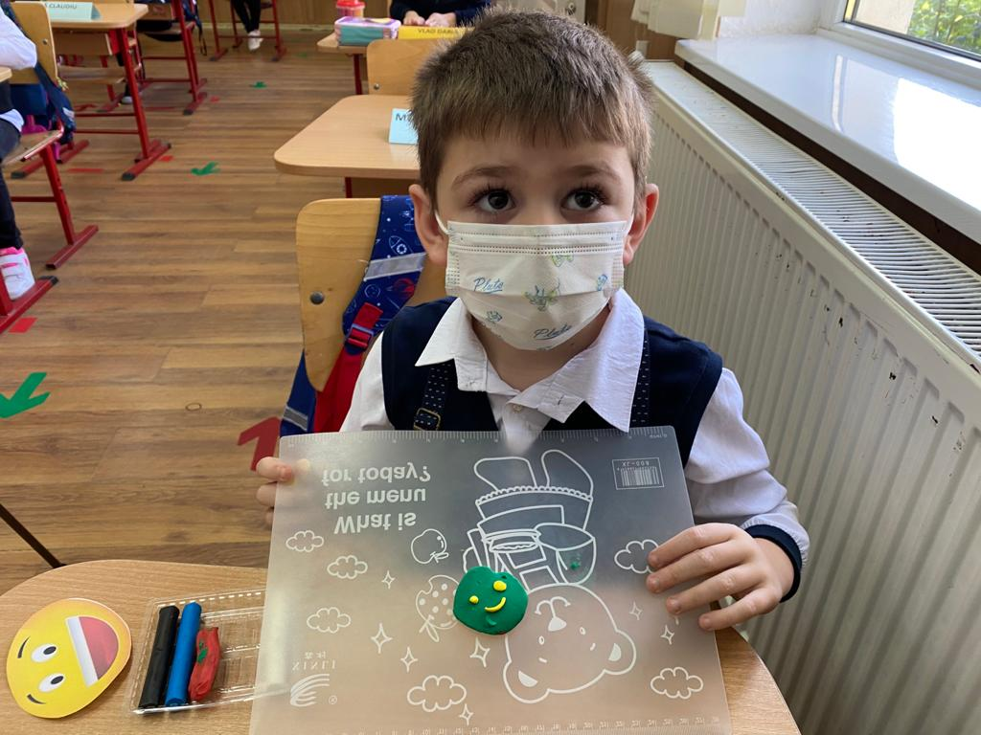
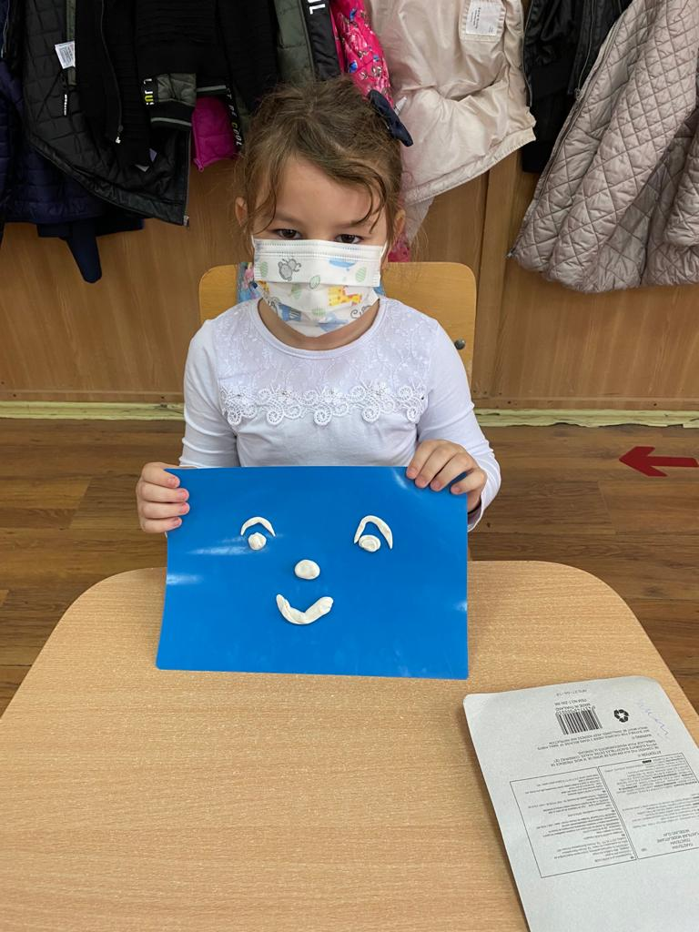
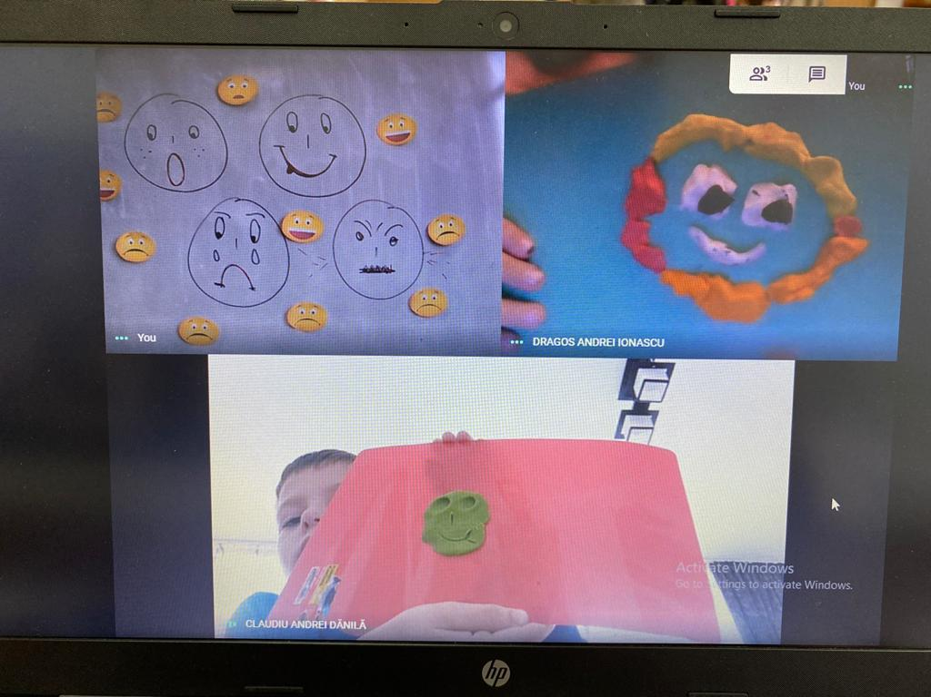
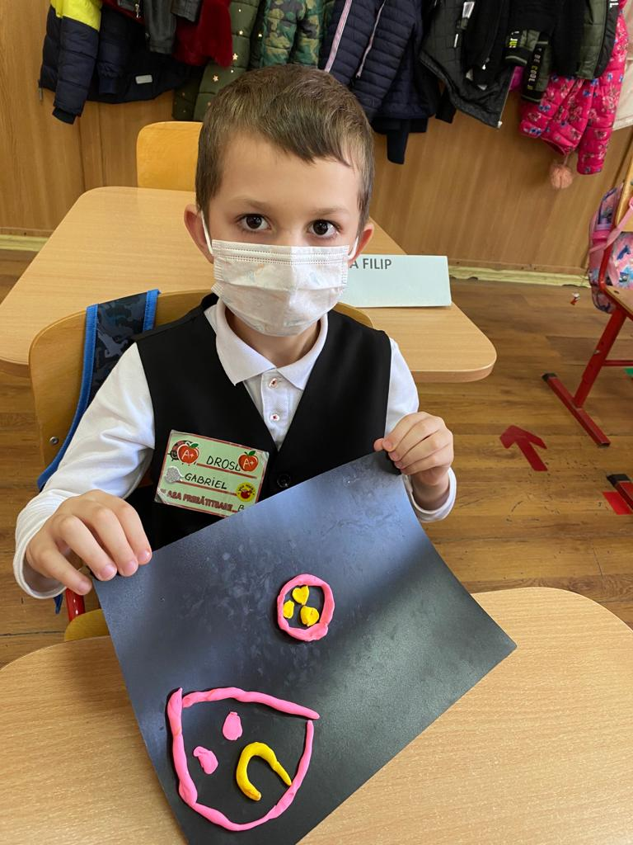

Slide 13
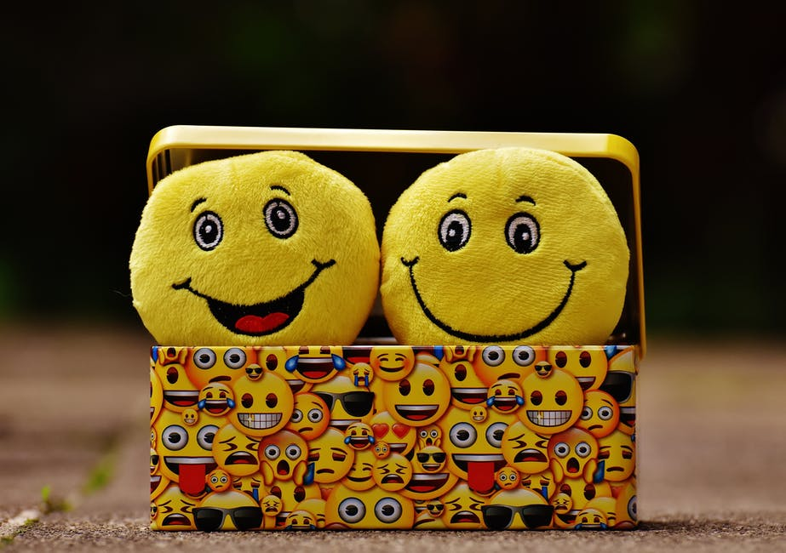
Audierea melodiei ,,Emoţia este prietena mea”
Am concluzionat împreună că atât emoţiile pozitive, cât şi cele negative fac parte din viaţă!

Slide 14
Vă mulţumesc pentru atenţie!

